Slide 1
Ontwerp
je mee?
Je eigen ontwerp!

Slide 2
Wat is belangrijk bij circulair ontwerpen?
Notes:
Tijdens de vorige activiteit hebben we ontdekt wat circulair ontwerpen is.
Weten de leerlingen nog wat belangrijk is bij circulair ontwerpen? Ga kort in gesprek en vul hun antwoorden aan.

Slide 3
Dit gaan we doen!
Ontwerpopdracht
Krabbelvogels
Circulair ontwerpen - ideeën verzinnen
Kiezen - beste oplossing kiezen
Uitlegposter
Tips en tops
Notes:
Vertel hoe de activiteit eruit ziet:
De leerlingen gaan zelf circulair ontwerpen. Ze gaan een pen of stift opnieuw ontwerpen.
Ze verzinnen oplossingen...
kiezen de beste...
...en maken een uitlegposter van het nieuwe ontwerp.
Tot slot geven de leerlingen elkaar tips en tops.

Slide 4
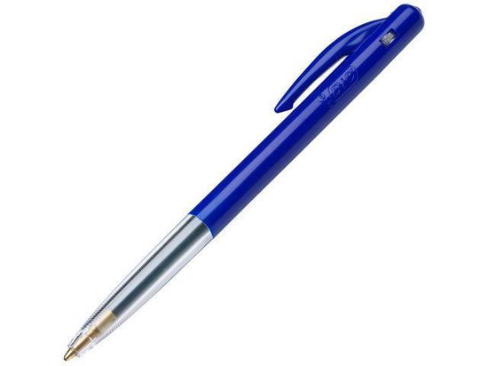
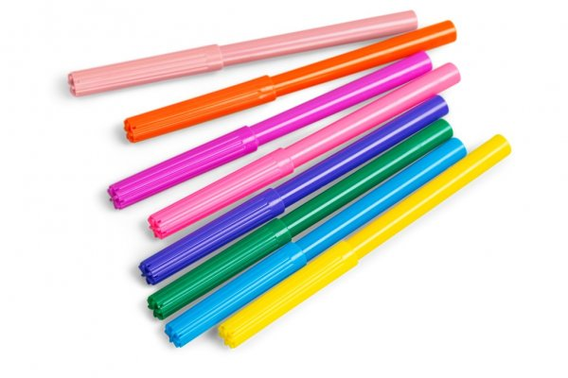
1 Ontwerpopdracht
Maak een circulair ontwerp voor een pen of stift.
Waarom?
Weggooien en nieuwe kopen
Veel (plastic) afval
Telkens nieuwe grondstoffen
Werk in tweetallen
Ieder in je eigen ontwerpboekje!
Notes:
Leerlingen gaan een pen of stift opnieuw ontwerpen.
Ze gaan ervoor zorgen dat er zo min mogelijk materialen worden gebruikt en er zo min mogelijk afval is.
Waarom?
Als een stift of pen uitgedroogd, leeg of kapot is, gooien we hem vaak weg en kopen we een nieuwe.
Dat zorgt voor veel (plastic) afval dat niet gerecycled wordt. En al die nieuwe pennen en stiften kosten ook veel grondstoffen.
Veel leerlingen kennen wel een vulpen, maar ook daar blijf je steeds plastic verpakkingen van vullingen weggooien.
NB Vervang deze slide eventueel door slide 13 of 14, afhankelijk van de keuze die je maakt voor de ontwerpopdracht.

Slide 5
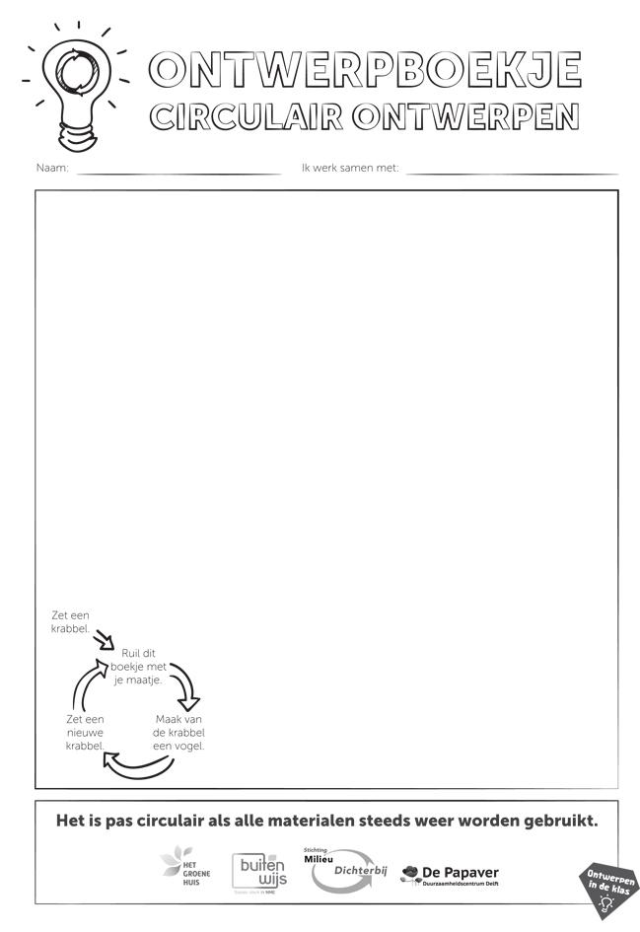
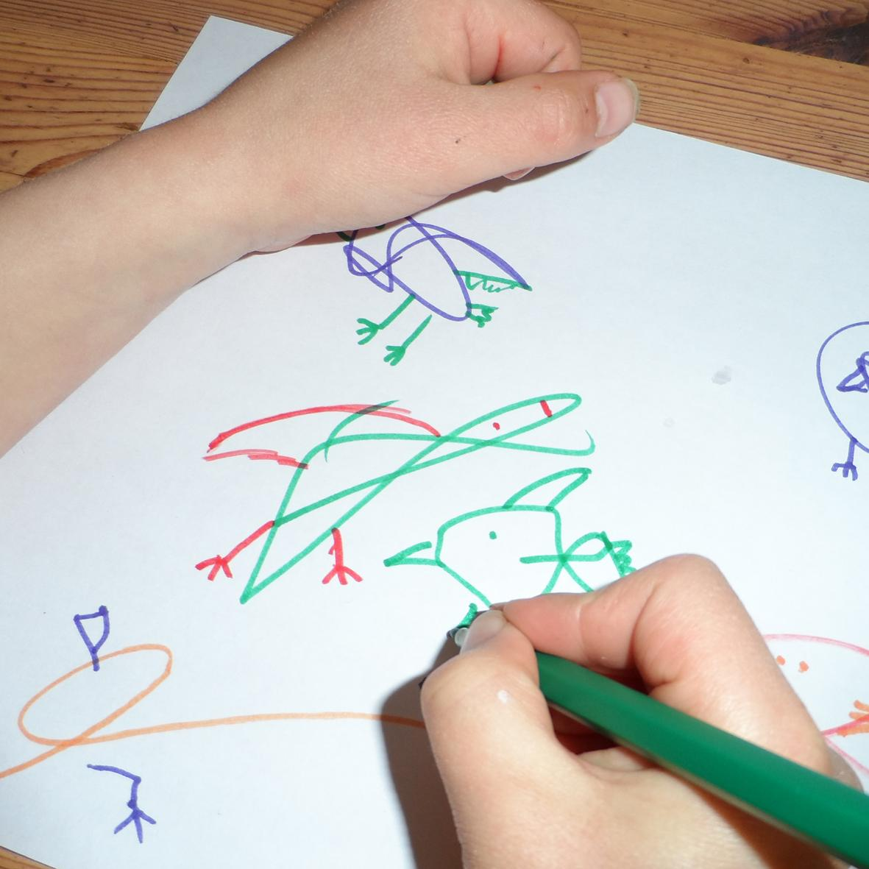
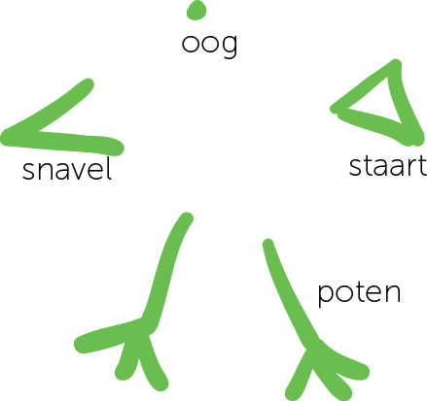
2 Krabbelvogels
Ontwerphersenen aanzetten:
KRABBEL zetten
RUIL ontwerpboekje
VOGEL van krabbel maken
Voeg bijvoorbeeld toe:
Notes:
Vertel de leerlingen dat het belangrijk is om eerst je ontwerphersenen aan te zetten voor je gaat ontwerpen.
Vraag de leerlingen om op de voorkant van het ontwerpboekje één krabbel te tekenen: denk aan een streep, krul of golf.
Laat de leerlingen het ontwerpboekje ruilen binnen het tweetal. Alle leerlingen maken een vogel van de gekregen krabbel.
Vervolgens zetten ze een nieuwe krabbel op een andere plek en wisselen ze het ontwerpboekje weer terug.
Herhaal dit tot het vel gezellig vol staat met vogeltjes.
Rond de energizer af en benadruk dat je niet mooi hoeft te kunnen tekenen om iets duidelijk te maken. Overal zijn duidelijk vogels te zien! En zelfs een krabbel kun je hergebruiken!

Slide 6
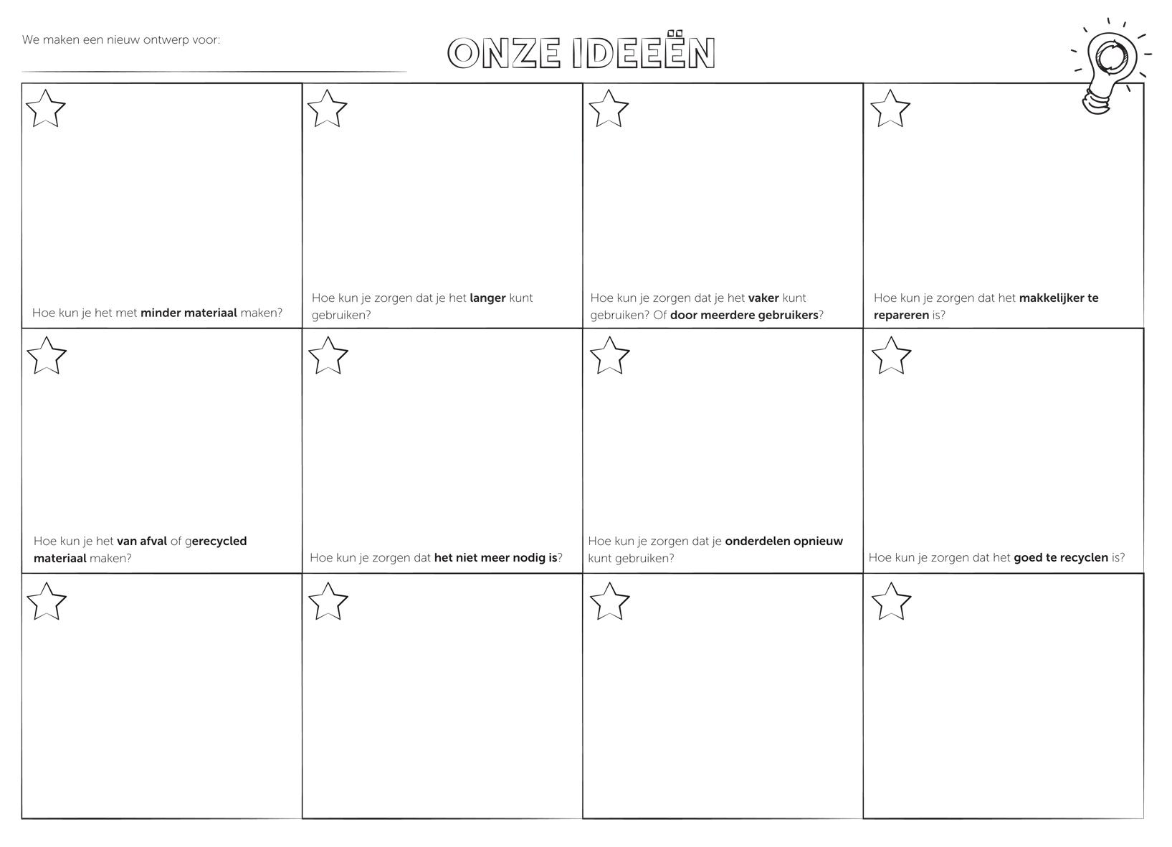
3 Circulair ontwerpen
Gebruik de inspiratievragen!
Ideeën verzinnen:
IDEEËN tekenen
1 idee in 1 vak
TIP! Ruil je ontwerpboekje voor extra inspiratie
Voor al je andere ideeën!
Notes:
Verzinnen doen de leerlingen als volgt:
Verzin ideeën en teken die in je ontwerpboekje. Telkens één idee in één vak.
TIP! Ruil je ontwerpboekje met iemand anders. Bekijk de ideeën van je klasgenoot, laat je inspireren en verzin een aantal ideeën in het ontwerpboekje van je klasgenoot. Ruil vervolgens weer terug. Herhaal het ruilen eventueel.
Er zijn twee soorten vakken in het ontwerpboekje:
Vakken met een inspiratievraag, die je kan helpen bij het verzinnen van een idee.
Lege vakken, waarin je al je eigen inspiratie kwijt kunt.

Slide 7
4 Kiezen
Ideeën verzinnen:
NOMINEER twee ideeën = kleur de ster
KIES met het tweetal
Welk idee gebruikt het minste materiaal?
Welk idee levert het minste afval op?
Welke idee is het meest bijzonder?
Notes:
Vraag de leerlingen om alle ideeën goed te bekijken. Elke leerling mag twee bijzondere ideeën in het eigen ontwerpboekje nomineren door de ster bij het idee in te kleuren.
Alle tweetallen bespreken vervolgens de vier genomineerde ideeën. Uit deze vier ideeën kiezen ze het allerbeste idee. Dat mag ook een combinatie van ideeën zijn.

Slide 8
5 Uitlegposter
Maak een uitlegposter.
Gebruik twee boekjes.
Tips en tops niet invullen!
Notes:
Vraag de tweetallen om hun allerbeste idee te presenteren in een schets voor een reclameposter.
Dit doen ze op de achterkant van het ontwerpboekje.
Doel is dat de reclameposter duidelijk maakt hoe het idee eruit ziet en wat alle positieve circulaire punten zijn.
Loop rond en ondersteun de leerlingen. Tweetallen mogen beide ontwerpboekjes gebruiken voor de reclameposter.
Er is ruimte voor een tekening, een titel, een slogan en pluspunten. Geef de leerlingen de vrijheid om met een eigen invulling te komen.
NB De vakken met tips en tops laten ze leeg.

Slide 9
5 Tips en tops
Bekijk elkaars posters.
Geef een top en een tip.
Echt super aan dit ontwerp...
Dit zou het ontwerp nog beter kunnen maken...
Notes:
Vraag de tweetallen om hun reclameposter tentoon te stellen.
Laat de leerlingen rondlopen en elkaars posters bekijken.
Vraag ze tips en tops te geven. Dat gaat zo: als je een tip geeft, geef je ook altijd een top. Tips zijn geformuleerd als suggesties voor verbetering.

Slide 10
Terugblik
Stel jezelf vier vragen:
Op welke top ben je trots en waarom?
Met welke tip zou je eigenlijk direct aan de slag willen?
Wat heb je geleerd over circulair ontwerpen?
Wat heb je ontdekt over jezelf?
Notes:
Blik met de leerlingen terug op de activiteit. Stel de vragen en ga in gesprek.

Slide 11
Circulair ontwerpen
Het is pas circulair
als alle materialen
steeds weer worden
gebruikt.
Notes:
Sluit af met de belangrijkste les. In deze twee activiteiten hebben de leerlingen ontdekt wat circulair ontwerpen is, waarom het belangrijk is en hoe je het kan doen.

Slide 12
Deze activiteit is ontwikkeld door
www.ontwerpenindeklas.nl
In opdracht van

Slide 13
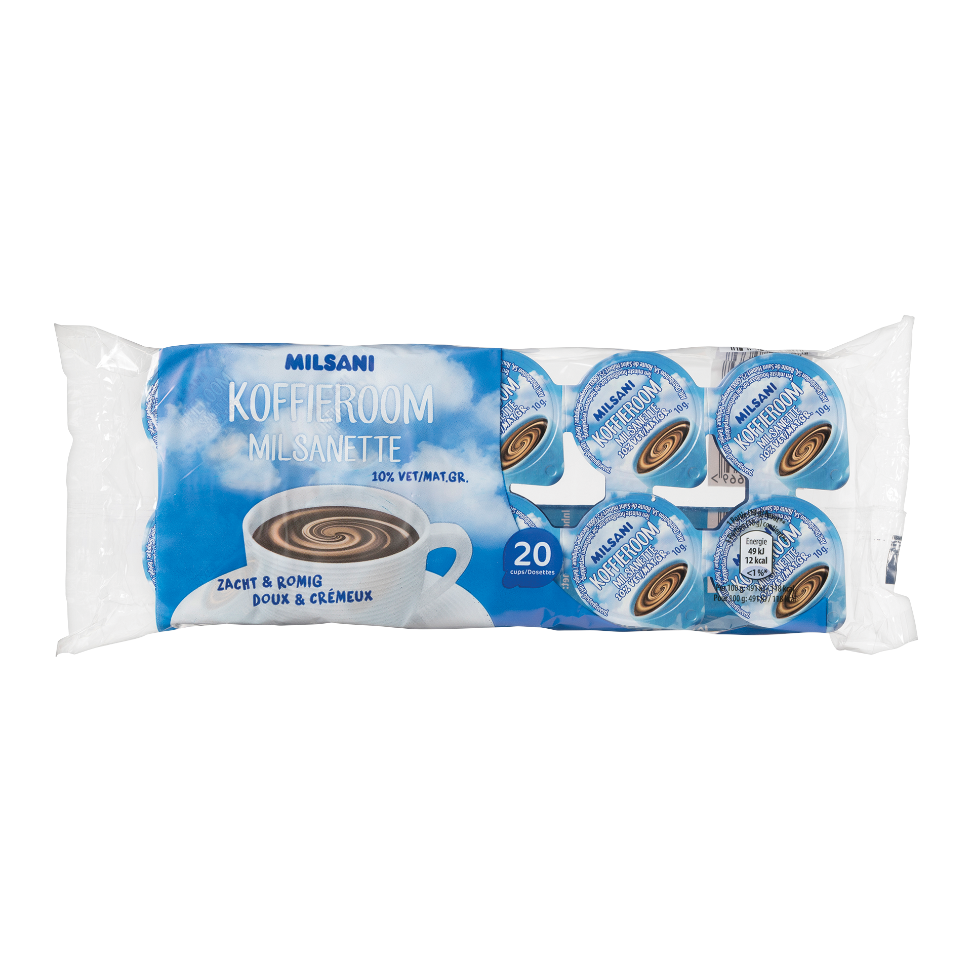
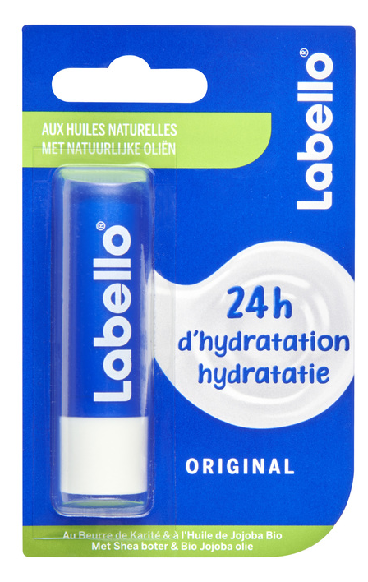
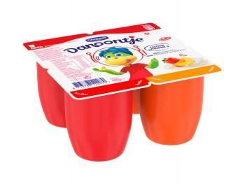
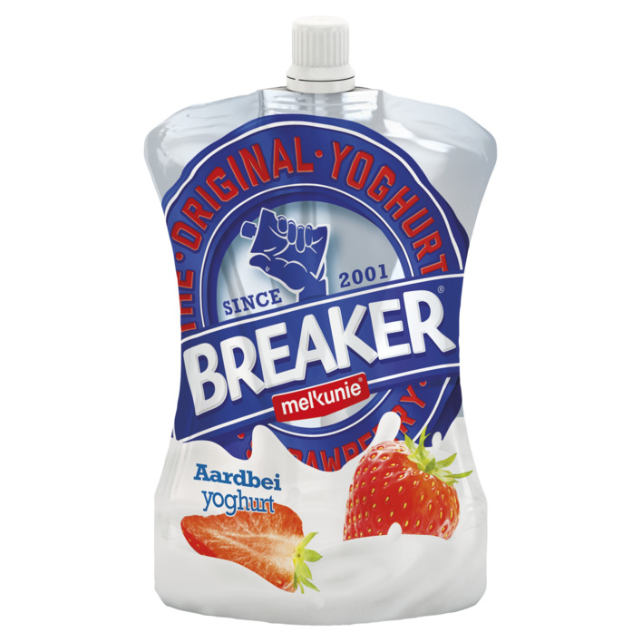
1 Ontwerpopdracht
Maak een circulair ontwerp voor een supermarktverpakking.
Werk in tweetallen
Ieder in je eigen ontwerpboekje!
Notes:
In de supermarkt zie je veel producten met veel verpakkingsmateriaal. Dat kost een hoop plastic en andere materialen.
Zonde, je gebruikt het maar één keer. Daarna gooi je het weg. En niet eens alles kan gerecycled worden. Dat kan beter!

Slide 14
1 Ontwerpopdracht
Werk in tweetallen
Ieder in je eigen ontwerpboekje!
Maak een circulair ontwerp voor...
1. een pen of een stift
2. een supermarktverpakking
Notes:
Laat de leerlingen zelf kiezen waar ze een nieuw ontwerp voor willen maken.

